Slide 1
Suuret Integroidut energiajärjestelmät - Symbioosit
Kimmo Kemppainen, KAMK
[29.9.2020]

Slide 2
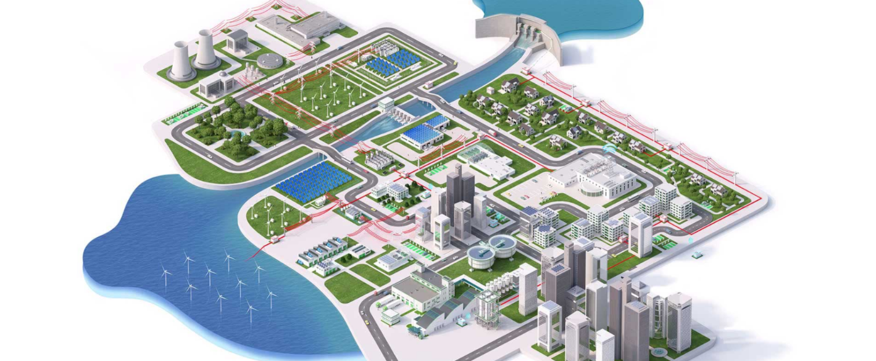
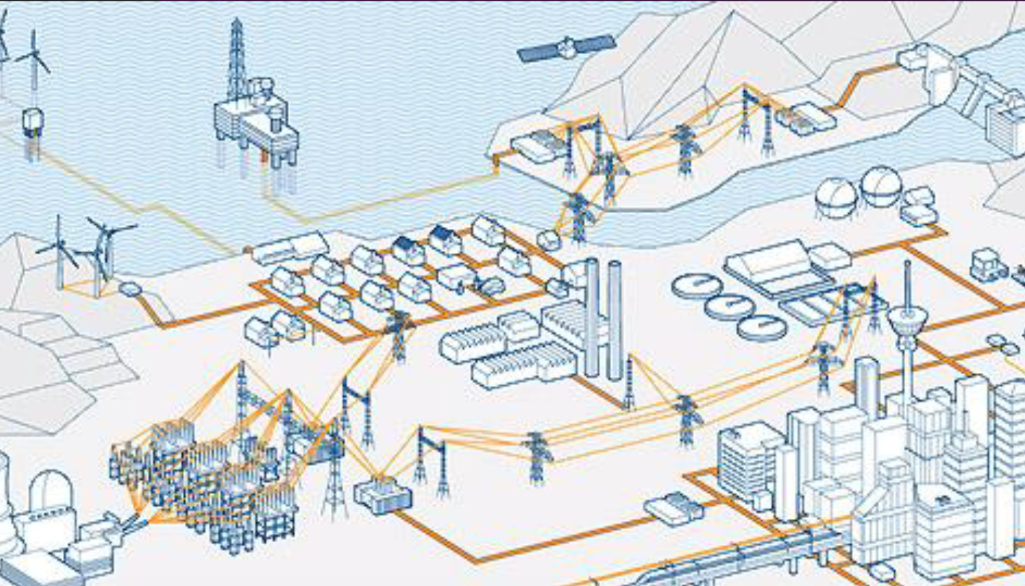
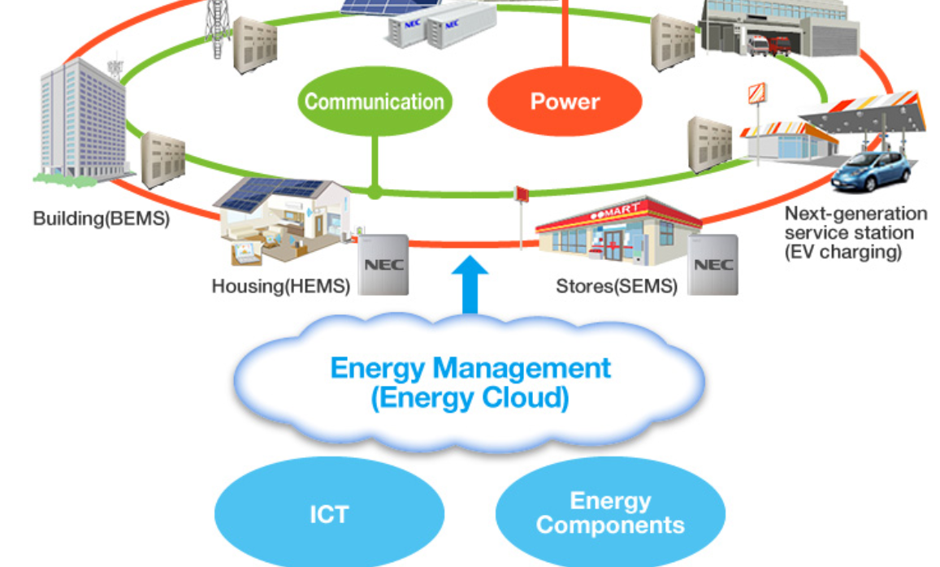
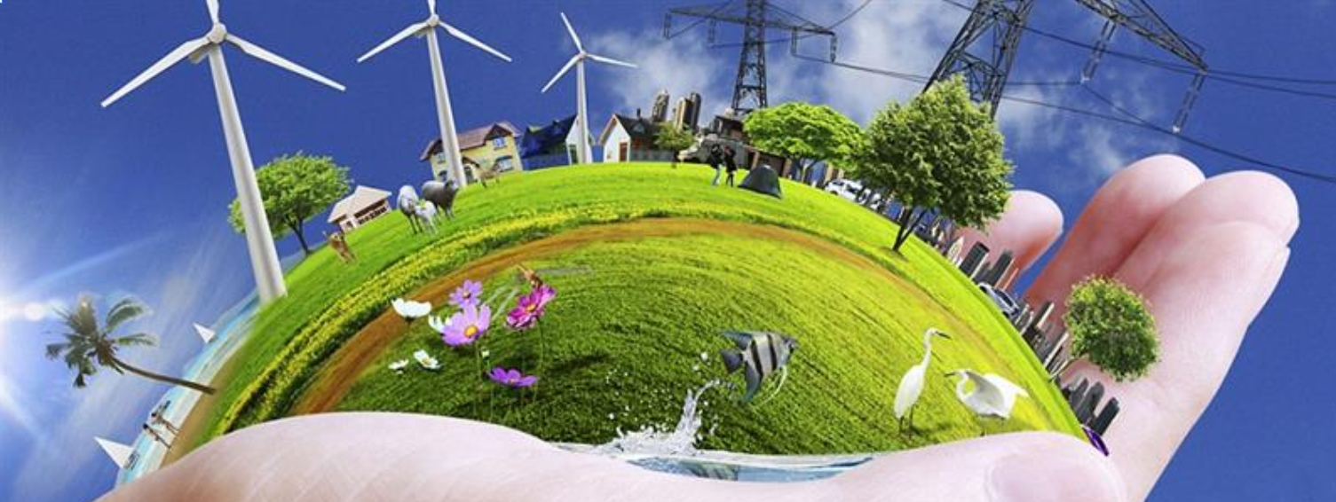

Slide 3
Mitä tarkoitetaan suurella integroidulla energiajärjestelmällä Suomessa
Energian tuotanto ja kulutus keskittyvät usein samalle alueelle jo siksi, että…
Prosessiteollisuus vastaa suurimmasta osasta teollisesta energiankäyttöä ja sen energiakustannukset ovat merkittäviä.
Tuotanto ja jatkojalostus on kannattavaa keskittää samalle alueelle Prosessiteollisuudessa.
Suurimittakaavainen energian käyttö sisältää nykyisin usein energian talteenottoa/uudelleen käyttöä.
Prosessiteollisuus tuottaa sivuvirtoinaan polttoainetta energiantuotantoon
Tyypillinen Suomalainen suuri integroitu energiajärjestelmä on sellutehdas/biojalostamo
http://www.motiva.fi/files/750/kat-prosessiteollisuuden-eanalyysi.pdf
https://www.stat.fi/til/tene/index.html

Slide 4
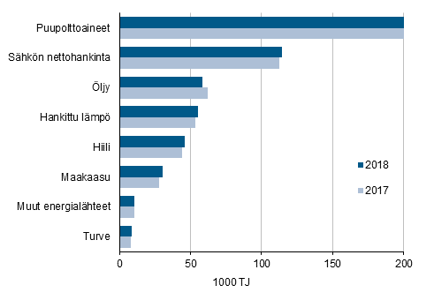
Tyypillisesti Suomessa
Teollisuuden energiankäyttö 2017-2018
Tyypillisesti Suomalainen suuri integroitu energiakeskittymä on sellu- ja/tai paperitehtaan ympärillä.
Näin ollen puupolttoaineet dominoivat teollista energiankäyttöämme
Nykyisin ”aluetta” kutsutaan biotuotetehtaaksi
Tilastokeskus – Teollisuuden energiankäyttö
https://www.stat.fi/til/tene/2018/tene_2018_2019-11-01_tie_001_fi.html

Slide 5
Euroopassa: Sekto­ri­kyt­ken­tä (sector integration tai sector coupling)
Eurooppalaisessa keskustelussa ”sector coupling” viittaa usein sähkö- ja kaasumarkkinoiden yhdistämiseen,
kun taas ”sector integrationin” soveltamisala on laajempi: siihen kuuluvat myös lämmitys- ja kuljetusalat.
Esimerkiksi suurissa kaupungeissa, joissa on kaukolämpöverkkoja, lämpö- ja kaasumarkkinoiden yhdistämistä voitaisiin edistää entisestään ainakin kahdella tavalla:
Hyödyntämällä suuria lämpöpumppuja. Esimerkiksi Espoossa lämpöpumppumme tuottavat 15 prosenttia lämpöverkkoalueemme 200 000 loppukäyttäjän lämmöntarpeesta.
Hyödyntämällä kaukolämpöjärjestelmää joustavana ja kustannustehokkaana lämpövarastona uusiutuvan sähkön ylituotannolle.
https://www.fortum.fi/tietoa-meista/blogi/forthedoers-blogi/sektorikytkennalla-kohti-puhtaampaa-ja-yhtenaisempaa-energiajarjestelmaa

Slide 6
Miksi tuotanto ja kulutus kannattaa keskittää
Energiaintensiivinen tuotanto ja käyttö on kannattavaa keskittää samalle alueelle, koska
Energian siirto (höyry ja sähkö) on häviöllistä.
Sähkön muuntaminen on häviöllistä.
Energian kulutus- ja tuotantovaihtelu voidaan suunnitella paremmin ja sovittaa paremmin.
Sähkön myynti voidaan ajoittaa paremmin hintahuippuihin
Sähkön loistehon kompensointi on helpompi hallita, jos muuntajat, tahtimoottorit sekä generaattorit sijaitsevat samalla alueella (merkittävä taloudellinen hyöty).

Slide 7
Uusiutuvat energialähteet Suomessa
Uusiutuville energialähteille on yhteistä se, että niitä hyödynnettäessä kestävällä tavalla niiden varanto ei vähene pitkällä aikavälillä. Uusiutuvat energialähteiden käytön lisäämisen tavoite liittyy kiinteästi kestävään kehityksen ja toimintaan joka ei syö tulevien sukupolvien mahdollisuuksia.
Uusiutuvien energialähteiden käytön kasvu liittyy ilmastosopimuksiin ja ilmaston lämpenemisen hidastamiseen. Vaikka keskeinen motivaatio uusiutuvan energian käytön lisäämiselle on kasvihuonekaasupäästöjen vähentäminen, uusiutuvilla energialähteiden käyttö edistää myös bioenergian ja muun kotimaisen energian käyttöä, ohjaa yhteiskuntaa panostamaan tutkimukseen ja tuotekehitykseen sekä parantaa ja ylläpitää energiasektorin huoltovarmuutta. Uusiutuvien energialähteiden käytön kasvu liittyy ilmastosopimuksiin ja ilmaston lämpenemisen hidastamiseen.
Findikaattori– uusiutuvat energialähteet
https://findikaattori.fi/fi/89

Slide 8
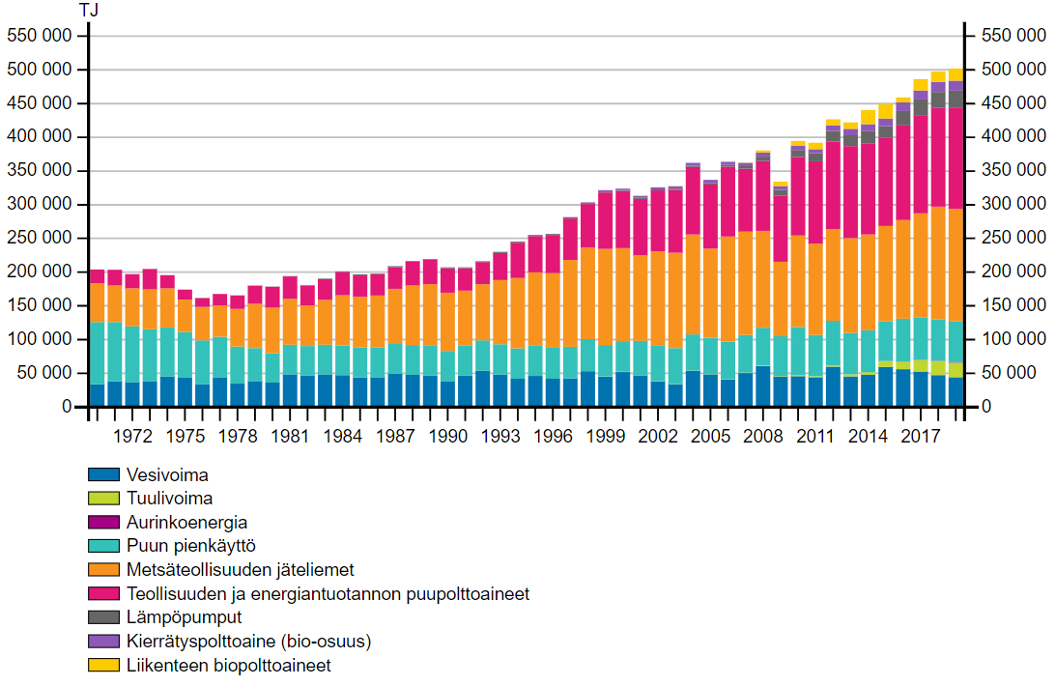
Uusiutuvat energialähteet
Uusiutuvien energialähteiden käyttö 1970-2019
Uusiutuvan energian käyttö nousi 2 prosenttia vuonna 2018 edelliseen vuoteen verrattuna.
Puupolttoaineet pysyivät Suomen suurimpana energialähteenä ja niiden osuus Suomen energian kokonaiskulutuksesta oli 27 prosenttia.
Puupolttoaineiden kulutus kasvoi yhteensä 3 prosenttia ja eniten kasvoi metsäteollisuuden mustalipeän käyttö 8 prosenttia lisääntyneen sellun tuotannon myötä. Puupolttoaineiden käyttö ei ole aiemmin ollut yhtä korkealla tasolla.
Tilastokeskus – Energian hankinta ja kulutus
https://findikaattori.fi/fi/89

Slide 9
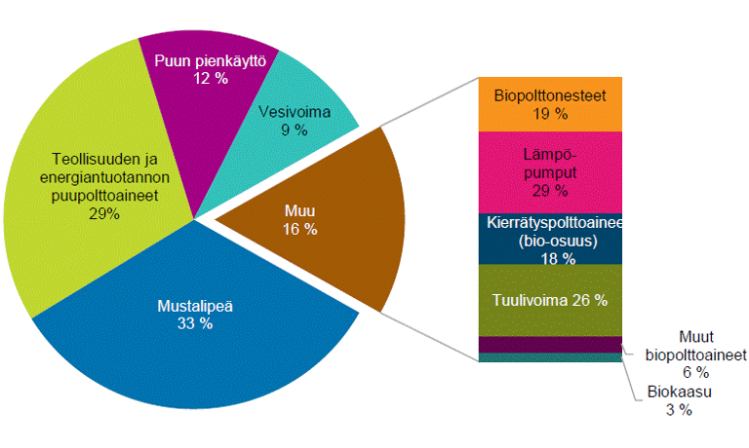
Uusiutuvien energialähteiden käyttö
Uusiutuvien energialähteiden käyttö 2018
Uusiutuvien energialähteiden osuus energian loppukulutuksesta on Suomessa yli 40 prosenttia.
Vuoteen 2030 tähtäävän kansallisen energia- ja ilmastostrategian mukaisesti tavoitteena on lisätä uusiutuvan energian käyttöä niin, että sen osuus energian loppukulutuksesta nousee yli 50 prosenttiin 2020-luvulla.
Suomessa käytettävistä uusiutuvista energiamuodoista tärkeimpiä ovat bioenergia, varsinkin metsäteollisuuden sivuvirroista saatavat ja muut puupohjaiset polttoaineet, vesivoima, tuulivoima ja maalämpö.
Bioenergiaa saadaan myös maatalouden, yhdyskuntien ja teollisuuden biohajoavista jätteistä ja sivuvirroista.
Myös muut uusiutuvaan energiaan perustuvat tuotantotavat ovat viime vuosina lisääntyneet merkittävästi. Etenkin tuulivoiman määrä on kasvanut nopeasti.
Aurinkosähkön osuus kasvaa erityisesti kohteissa, jossa oma tuotanto korvaa verkosta ostettavaa sähköä, joskin aurinkosähkön osuus on kokonaistuotannosta pieni (alle 1%).
Tilastokeskus – Energia 2019 -taulukkopalvelu
Työ ja elinkeinoministeriö – Uusiutuva energia suomessa
https://tem.fi/uusiutuva-energia
https://pxhopea2.stat.fi/sahkoiset_julkaisut/energia2019/

Slide 10
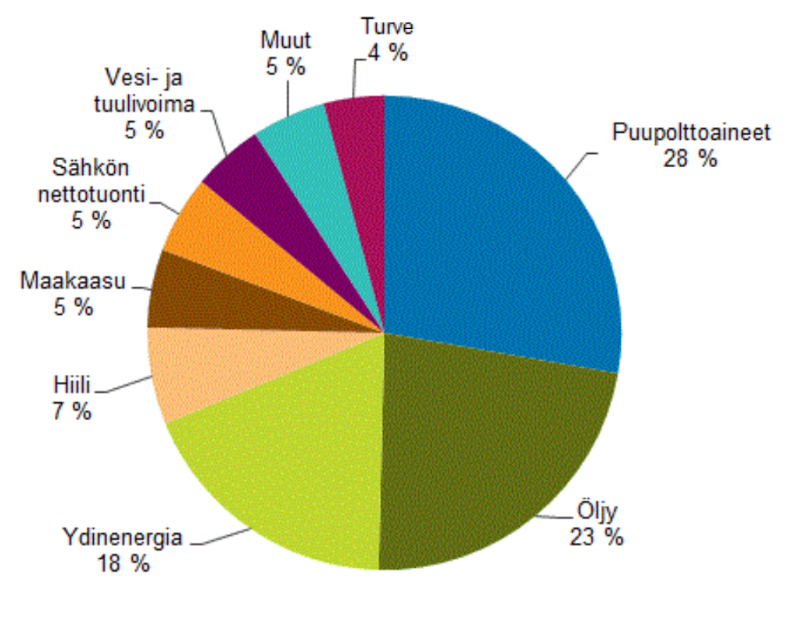
Energian kokonaiskulutus
Energian kokonaiskulutus 2019
Energian kokonaiskulutus kuvaa kotimaisten energialähteiden ja tuontienergian yhteismitallista kokonaiskulutusta Suomessa.
Se sisältää energian tuotantoon ja jalostukseen käytetyt polttoaineet sekä suoraan loppukulutuksessa käytetyn energian, mm. liikennepolttoaineet ja rakennusten lämmityksessä käytetyt polttoaineet.
Puupolttoaineiden osuus on kasvanut tasaisesti vuodesta 1970 (kalvo 5).
Tilastokeskus – Energian kokonaiskulutus
https://pxhopea2.stat.fi/sahkoiset_julkaisut/energia2019/html/suom0000.htm

Slide 11
Energiasymbioosit [Case 1]
Sellutehdas

Slide 12
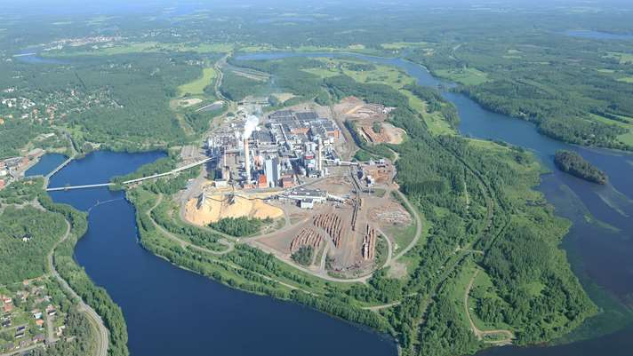
Case I
Kouvolassa, Kuusankosken kaupunginosassa sijaitseva UPM Kymi https://www.upmpulp.com/fi/upm-kymi/

Slide 13
Raaka-ainelähteet
Voima-/Kuorikattila
OSTOHAKE SAHOILTA
BIOPOLTTOAINEEN VÄLIVARASTO
PYÖREÄ PUU JUNALLA JA AUTOILLA
Kuva: Kimmo Kemppainen
Sellunvalmistuksen raaka-aineet ovat:
Kuorittu ja haketettu pyöreä puu (kuusi, mänty, koivu)
Sahoilta ostettu hake
Voima-/Kuorikattilan raaka-aineet ovat:
Kuori
Turve
Metsätähde, kantohake
Puuperäinen-/rakennusjäte
Vedenpuhdistuksen lietteet
Kaikki mikä palaa ja on riittävän edullista
Tukipolttoaine - kaasu, öljy
Sellu paperinvalmistukseen
Soodakattilan raaka-aineet:
Sellunkeitosta poistuva mustalipeä
(Mahdollinen tukipolttoaine - kaasu/öljy)

Slide 14
Raaka-aineen käsittely
HAKETETTU PUU SELLUTEHTAALLE
Kuva: Kimmo Kemppainen
Selluntuotannon osuus puunkäytöstä on jo nykyään merkittävä. Suomessa käytettiin vuonna 2012 puuta yhteensä 70.8 miljoonaa kuutiometriä. Suurimpana puunkäyttäjänä oli selluteollisuus 29.4 miljoonalla kuutiolla ja toiseksi suurin oli sahateollisuus 21.2 miljoonalla kuutiolla.
Pääosa sellutehtaan raaka-aineesta on pyöreästä puutavarasta (Kuusi, mänty, koivu kuitupuu) haketettua tasakokoista seulottua haketta. Puuta käytetään 6,0 - 4,2 kuutiota yhden sellutonnin valmistamiseen (Tuoreessa puussa on keskimäärin 50-60 % vettä.)
Sellutehtaalla syntyy sellunkeiton sivutuotteena lisäksi sähköä, lämpöä, mäntyöljyä sekä tärpättiä. Metsä Fibren vuoden 2011 tulostietojen mukaan sivutuotteet toivat 10 prosenttia selluntuotannon liikevaihdosta. UPM on lähtenyt jalostamaan mäntyöljystä itse biodieseliä tehden sivutuotteesta päätuotteen raaka-ainetta.
http://www.puuntuottaja.com/kiintokuutiosta-puuta-tulee-113-eurolla-sellua/

Slide 15
Sellun valmistus
Sellun valmistuksessa puuhake kuidutetaan, mikä tarkoittaa puukuitujen irrottamista toisistaan kemiallisesti. Se tehdään keittämällä puusta tehtyä haketta keittokemikaaleissa.
Keittämisen jälkeen syntyvästä liemestä erotetaan puukuidut ja jäljelle jää jäteliemeksi kutsuttua mustalipeää, joka koostuu puusta irronneista aineista ja keittokemikaaleista.
Mustalipeä poltetaan soodakattilassa, jolloin sellun valmistukseen tarvittavat kemikaalit saadaan palautettua tehtaalla käyttökelpoiseen muotoon. Normaalisti sellutehtaat eivät pysty käyttämään kaikkea tällä tavalla tuottamaansa energiaa, ja niinpä se johdetaan sähkönä valtakunnanverkkoon ja kaukolämpönä kaupunkien kaukolämpöverkkoihin; useat suomalaiset metsäteollisuuskaupungit lämmitetäänkin teollisuuden sivutuotteena tuotettavalla lämmöllä.
Sellun valmistuksessa saanto on normaalisti noin 50 prosenttia, mikä tarkoittaa, että sellua saadaan puolet käytetystä raaka-ainemäärästä, kun lopusta tuotetaan energiaa. Polttoon menevän mustalipeän määrä on kuitenkin vähentynyt, koska siitä erotetaan esimerkiksi osa sen sisältämästä ligniinistä. Ligniiniä pidetään yhtenä uuden metsäbiotalouden lupaavimmista tuotteista.
https://smy.fi/sanasto/sellun-valmistus-manufacturing-of-pulp/

Slide 16
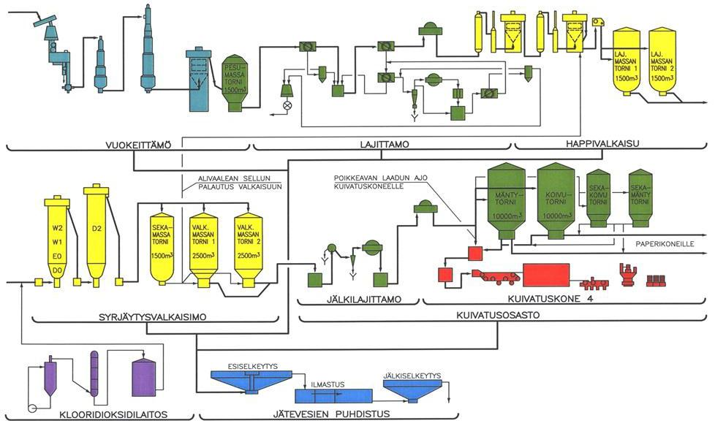
Erään kuitulinjan periaatekaavio
Sulfaattikeiton tarkoituksena on poistaa ainakin osittain puukuituja toisiinsa sitova ligniini keittämällä massaa, eli kuorittua ja haketettua puuainesta, voimakkaasti alkalisella liuoksella. Keitto voi tapahtua joko eräkeittona tai jatkuvatoimisena vuokeittona.
Merkittävä osa moderneista sulfaattisellutehtaista käyttää vuokeittoperiaatetta.
Keiton jälkeen sellunvalmistusprosessissa seuraa sellun pesu, lajittelu, valkaisu ja kuivaus.
Kivilahti Vesa-Matti. 2014. Tärpätin havaitseminen jätevesikanaalissa. Opinnäytetyö. Oulun ammattikorkeakoulu, automaatiotekniikan koulutusohjelma. Saatavilla: http://urn.fi/URN:NBN:fi:amk-201405065956

Slide 17
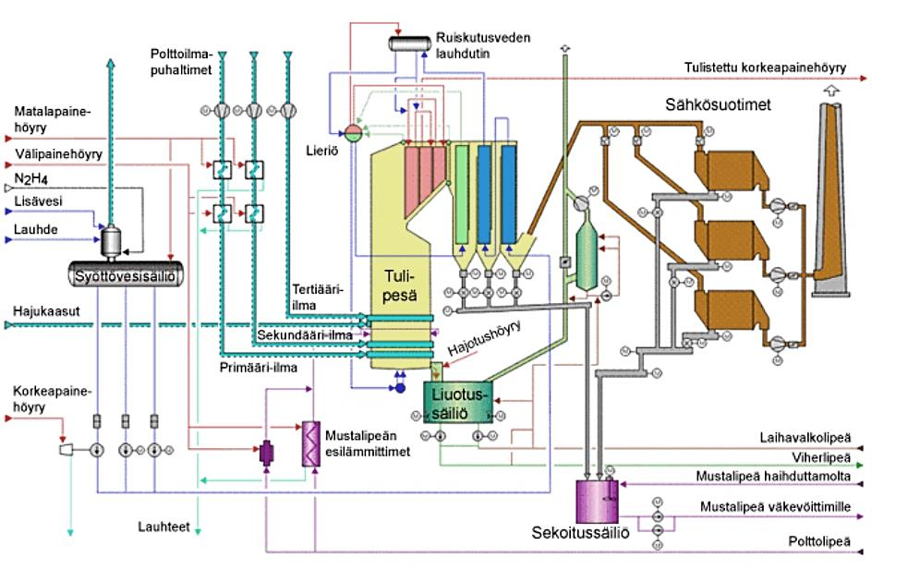
Soodakattila
Tavoite:
Mustalipeän orgaanisen osan poltto (ligniini, hiilivedyt,organiset hapot, ym.)
kemikaalien regenerointi (talteenotto)
lämmön (höyry) ja sähkön tuotanto
KnowPulp. 2020. KnowPulp-oppimisympäristö. [Viitattu 9.6.2020]. Prowledge Oy, AEL. Saatavissa: https://www.knowpulp.com/www_demo_version/suomi/pulping/general/9_recovery_boiler/frame.htm. Palvelu on maksullinen ja vaatii käyttäjätunnuksen.

Slide 18
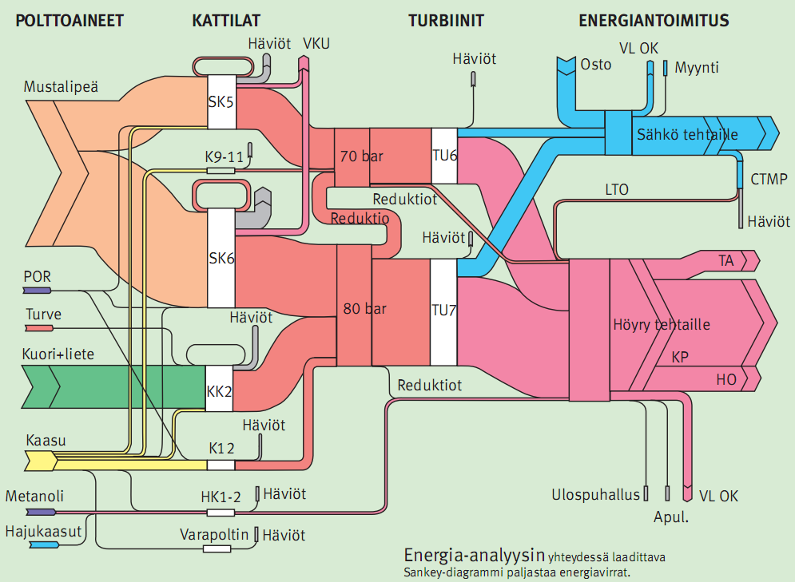
Esimerkkinä Sellutehtaan Sankey-kaavio
http://www.saney-dkiagrams.com/lost-gem-energy-analysis-motiva/

Slide 19
Energian käyttöä
PAPERIRADAN KUIVAUS
MUSTALIPEÄN VÄKEVÖINTI HAIHDUTTAMALLA
KAIVINKONE (mittakaava)
Kuva: Kimmo Kemppainen
Sellutehtaat ovat myös merkittäviä uusiutuvan energia tuottajia tuottamalla selluloosan tuotannosta ylijäävästä puuaineksen sivuvirrasta lämpöä ja sähköä hyötysuhteeltaan tehokkaissa yhteistuotantolaitoksissa (CHP). Tehtaan toiminnan aikaiseen energiatehokkuuteen vaikuttavat tuotantoprosessin toteutuksen tehokkuus ja laitekannan sekä rakenteiden energiatehokkuus. Energiatehokkuutta voidaan parantaa myös häviö- ja hukkaenergian kierrätyksellä ja uusiokäytöllä
Merkittävä osa sellutehtaan kokonaisenergiasta kuluu veden haihduttamiseen:
Poltettavasta puusta (Savukaasun mukana)
Mustalipeän haihdutus
Veden haihduttaminen paperista ja sellusta
https://www.merinova.fi/wp-content/uploads/2019/04/Tulevaisuuden-energiatehokas-tehdas.pdf

Slide 20
Hukkaenergiaa
MUSTALIPEÄSTÄ HAIHTUMATON VESI POISTUU N.+140C HÖYRYNÄ
PAPERIRADASTA HAIHDUTETTU VESI
ENERGIAINTENSIIVINEN TUOTANTO TUOTTAA PALJON VIELÄ HYÖDYNTÄMÄTÖNTÄ MATALAPAINEHÖYRYÄ
Kuva: Kimmo Kemppainen
Mustalipeän polttoon tarkoitettujen soodakattiloiden osuus Suomen energiantuotannossa on merkittävä. Metsäteollisuuden jäteliemien osuus Suomen uusiutuvan energian tuotannosta on noin kolmannes
(Suomen virallinen tilasto (SVT): Energian hankinta ja kulutus [verkkojulkaisu]. ISSN=1799-795X. Helsinki: Tilastokeskus [viitattu: 8.6.2020]. Saantitapa: http://www.stat.fi/til/ehk/tau.html)
Mustalipeä on heikkolaatuinen polttoaine, jos sitä verrataan muihin tavanomaisiin voimalaitoskattiloissa käytettyihin polttoaineisiin. Se sisältää haihdutustavasta riippuen vielä 20 - 40 % vettä ja sen kuiva-aineosuudesta jopa 40 % on palamattomia epäorgaanisia aineita. Mustalipeä on suuresta veden ja tuhkan määrästä sekä pienestä lämpöarvosta johtuen haasteellinen polttoaine poltettavaksi.
(Hupa Mikko, Hyöty Paavo. 2002. Mustalipeän poltto ja soodakattila. Teoksessa: Raiko Risto et al. Poltto ja palaminen.)
Katso kalvot 7 ja 8 ->

Slide 21
HISTORIAA: Suomen energiaverotus suosii energiaintensiivisiä suuryrityksiä
Suomen energiaverotusta kiristettiin 2011. Samalla polttoaineiden ja sähkön verotus muutettiin aiempaa enemmän hiilidioksidipäästöihin perustuvaksi.
Energiaintensiivisen teollisuuden verotusta kuitenkin huojennettiin jo 2012 kilpailukyvyn turvaamiseksi. Huojennus yli kymmenkertaisti energiaveronpalautuksiin oikeutettujen yritysten määrän. Maksettujen palautusten arvo kasvoi samalla vajaasta 10 miljoonasta eurosta yli 200 miljoonaan euroon. Palautusjärjestelmästä on muodostunut mittava energiaintensiivisen tuotannon verotuki.
https://vatt.fi/documents/2956369/3011993/vatt_policybrief_22016.pdf

Slide 22
LÄHIHISTORIAA: Suomen energiaintensiivisen teollisuuden verotus jo nyt kilpailijamaita kireämpää /Sitran tutkimus 17.4.2019
Energiaintensiivisen teollisuuden sähkövero on Ruotsiin verrattuna nelinkertainen. Ruotsissa myös tehtaiden käyttämillä polttoaineilla on alennetut verokannat. Päästökaupan piirissä olevalta teollisuudelta ei Ruotsissa peritä erillistä hiilidioksidiveroa, ja energiasisältöosaan teollisuus saa 70 prosentin alennuksen.
Saksassa teollisuus saa energiaveronpalautusta. Lisäksi Saksassa on mahdollista saada palautuksen jälkeisestä osasta lisää palautusta.
Suomessa on pyritty lieventämään kilpailijamaiden etumatkaa energiaveronpalautuksella, jota on nyt kuitenkin kritisoitu huomattavasti kilpailua vääristävänä tukena. Ruotsi ja Saksa kuitenkin käyttävät voimallisesti vastaavia mekanismeja. Etumatkaa ei kurota umpeen poistamalla palautusjärjestelmää ja verottamalla suomalaista teollisuutta rankemmin.
https://www.metsateollisuus.fi/uutiset/suomen-energiaintensiivisen-teollisuuden-verotus-jo-nyt-kilpailijamaita-kireampaa/

Slide 23
Energiasymbioosit [Case 2]
Infran uusiokäyttö

Slide 24
Entinen paperitehdas tarjoaa alueelle syntyneen infran uusiokäyttöön.
Erimerkkinä Renforssin ranta yritysalue
Lähteenä Renforssin rannan esitymateriaali: Basic presentation Material 2010

Slide 25
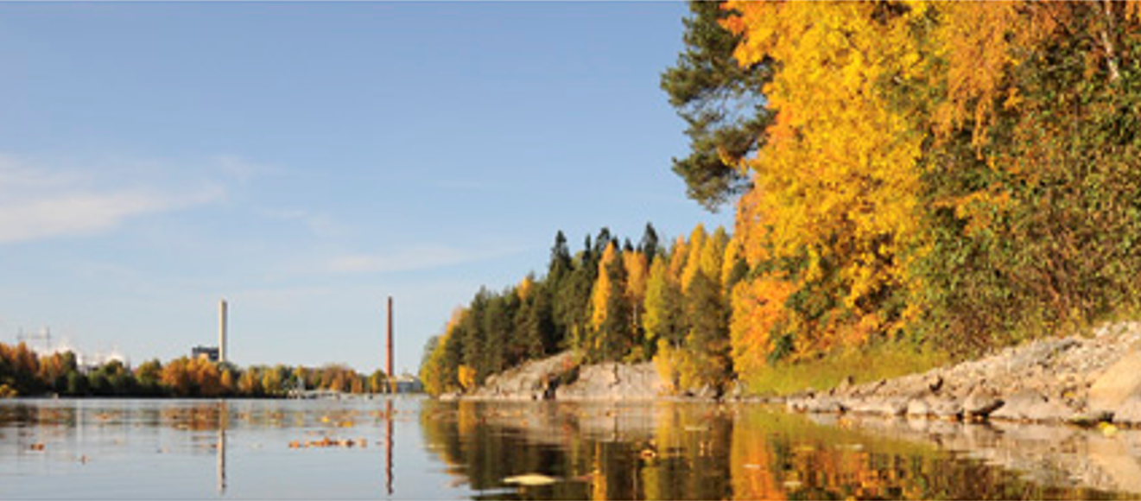
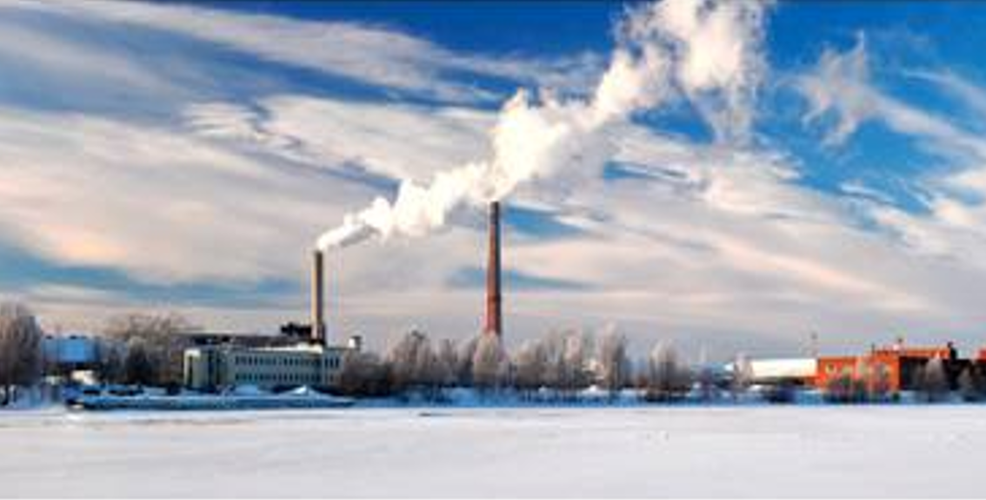
Mitä tehtiin
Vuonna 2008 UPM teki strategisen päätöksen lopettaa tuotannon Kajaanin paperitehtaalla ja muuttaa alue paperitehtaasta nykyaikaiseksi yrityspuistoksi.
Aluekehityssuunnitelma: Yrityspuiston toiminnallisuus, visuaalinen yhdenmukaisuus kaikissa kunnostuksissa ja uudelleenrakennuksissa.
Yrityspuistopalvelukonsepti: Sähkö ja sen verkko, kaukolämpö, höyryverkko, turvallisuus, siivouspalvelu, ateriapalvelu, jätehuolto, Internet ja ekstranet, aulapalvelut, postituspalvelut jne.)
Jokaisen uuden yrityksen turvallisuus- ja pelastussuunnitelmat

Slide 26
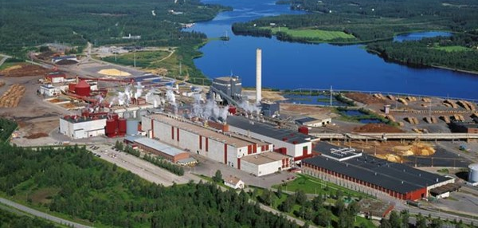
Mitä alueella on tarjolla
Alue tarjoaa perusinfrastruktuurin, mukaan lukien
korkeajänniteverkko Max 220 MVA
Vesihuolto putkikokoon 630 mm, virtaama 1800 m³/h
Vesien käsittely allastilavuutta 47 000 m³ :asti
prosessihöyryä max. 75 + 175,2 MW (140 bar)
kaukolämpö 80 + 40 MW
nykyaikaiset rakennukset, joita voidaan tarvittaessa muuntaa eri käyttötarkoituksiin 18 rakennusta, 100 000 m²

Slide 27
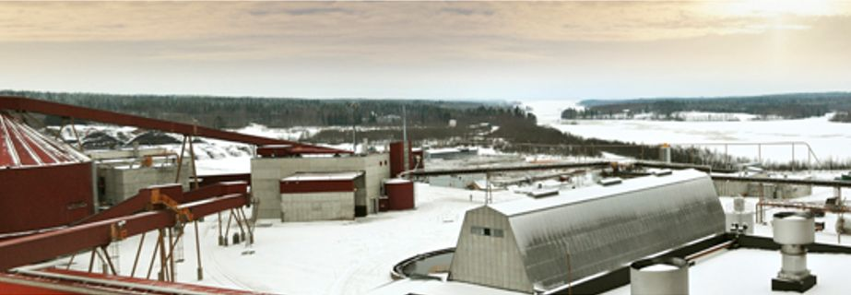
Mihin alue soveltuu
Alueen infrastruktuuri mahdollistaa
Energiaa ja tilaa vaativat prosessit
Vesien käsittelyä vaativat prosessit
Tilaa vaativat logistiset operaatiot
Energiatehokkaat palvelinkeskukset
Bioetanolituotannon (korkeapainehöyryä voimakattilalta ja sahanpurua läheiseltä sahalta)
Cellunolix® biojalostamo, Metsäakatemia 17.5.2019 St1 Oy

Slide 28
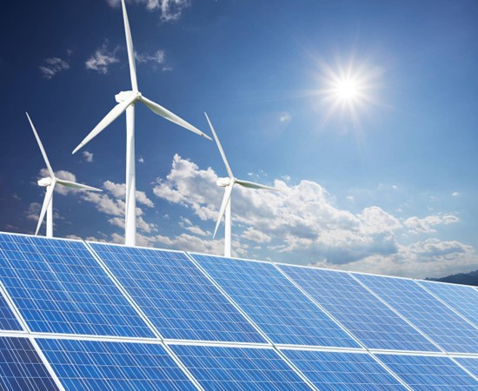
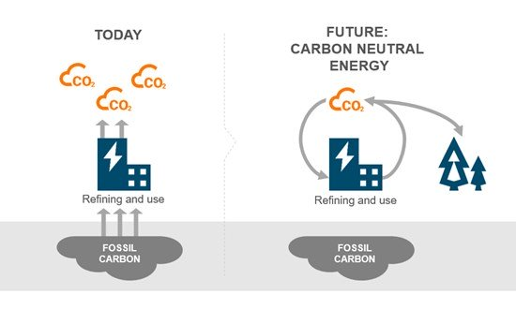
Tulevaisuus
Kuva: Wärtsilä - Power-to-X -ratkaisu
https://www.businessfinland.fi/ajankohtaista/uutiset/2020/power-to-x-ekosysteemi-tarttuu-tulevaisuuden-haasteisiin-energian-varastointiratkaisuissa/
kiertotalousamk.fi
https://www.businessfinland.fi/ajankohtaista/uutiset/2020/smartflex-lisaa-joustavuutta-voimalaitoksiin/

